Slide 1
ФГКОУ МКК «Пансион воспитанниц МО РФ»
Конкурс «Земля- наш общий дом»
УРБАНИСТ-ЭКОЛОГ В МИРЕ НОВЫХ ПРОФЕССИЙ
(НА ПРИМЕРЕ РОССИИ, ГЕРМАНИИ, ФРАНЦИИ)
Авторы проекта:
преподаватель немецкого языка Гвоздева Елена Геннадьевна
преподаватель французского языка Кутузова Наталья Михайловна
воспитанница 10 класса «В» Сорокина Екатерина
воспитанница 9 класса «Г» Васильева Александра

Slide 2
Цель исследования:
Рассмотреть основные направления урбоэкологической политики в России и за рубежом (на примере таких стран как Германия и Франция).
Задачи:
Выявить сущностные характеристики понятия «урбанистика».
Проанализировать основные достижения урбанистики в России, Германии и Франции.
Дать определение понятия «урбоэкология» и раскрыть ее основную направленность.
Вывить основные общеевропейские принципы экологической политики, урбоэкологии; определить их взаимосвязь.
Дать характеристику основным направлениям экологической политики, урбоэкологии анализируемых стран.
Рассмотреть профессиональной важные качества и компетенции урбаниста-эколога в аспекте тенденций развития новых профессий.
Разработать рекомендации по вопросам образования в области овладения вышерассматриваемой профессии.

Slide 3
Актуальность:
Стремительно растущая искусственная среда обитания, созданная человеком, является наиболее продуктивной, но тем не менее она не способна в полной мере служить экологии человека, экологии здоровья и экологии окружающей среды. На помощь решению проблем приходят новые идеи и тенденции, воплотить в жизнь которые способны специалисты в области организации и планирования экологичной городской среды.

Slide 4
Анкетирование
Слышали ли вы о профессии урбанист-эколог?

Slide 5
Анкетирование
Слышали ли вы о профессии урбанист-эколог?

Slide 6
Анкетирование
Чем, по вашему мнению, занимается урбанист-эколог?

Slide 7
Анкетирование
Чем, по вашему мнению, занимается урбанист-эколог?

Slide 8
Анкетирование
Чем, по вашему мнению, занимается урбанист-эколог?

Slide 9
Анкетирование
Чем, по вашему мнению, занимается урбанист-эколог?

Slide 10
Анкетирование
Как вы думаете, будет ли профессия урбанист-эколог востребована в будущем?

Slide 11
Анкетирование
Как вы думаете, будет ли профессия урбанист-эколог востребована в будущем?

Slide 12
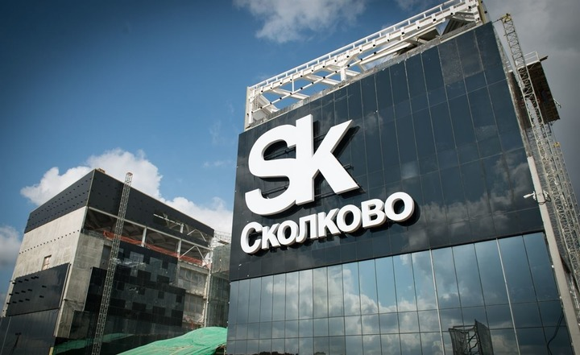
Московская школа управления «СКОЛКОВО»

Slide 13
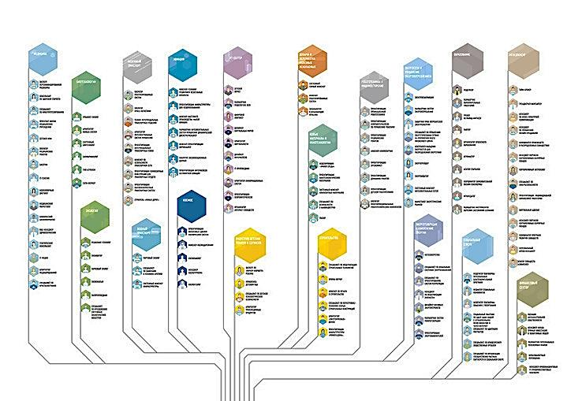

«Атлас новых профессий»

Slide 14


Slide 15
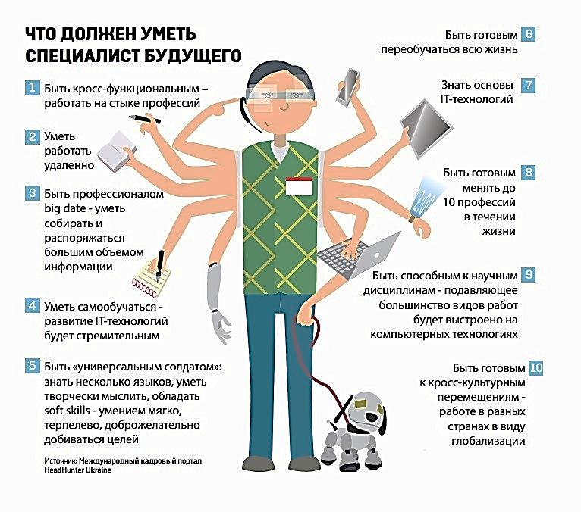
Специалист будущего

Slide 16
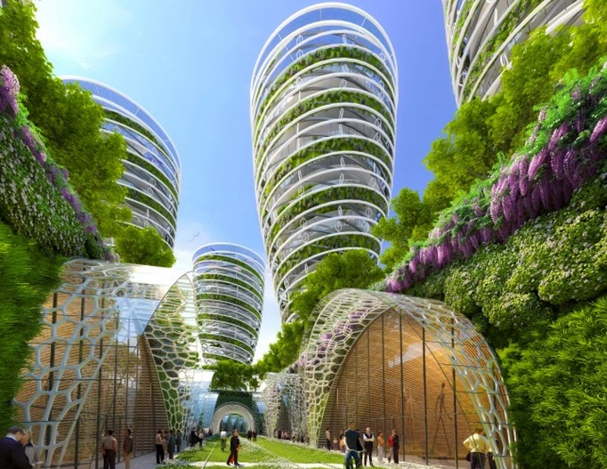
Урбанистика во Франции

Slide 17
Урбанистика в германии
Городское планирование
(Stadtplanung)
Городской дизайн
(Urban disign)

Slide 18
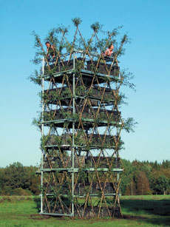
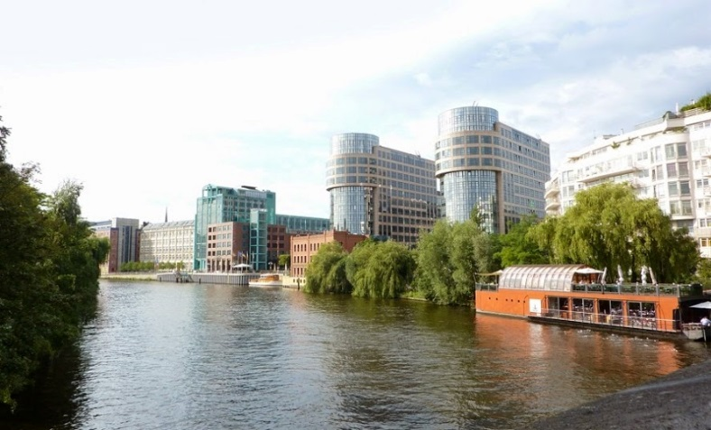
Урбанистика в германии

Slide 19
Урбанистика в россии
Многопрофильность
Стремительное развитие
Ориентация на мировой опыт

Slide 20
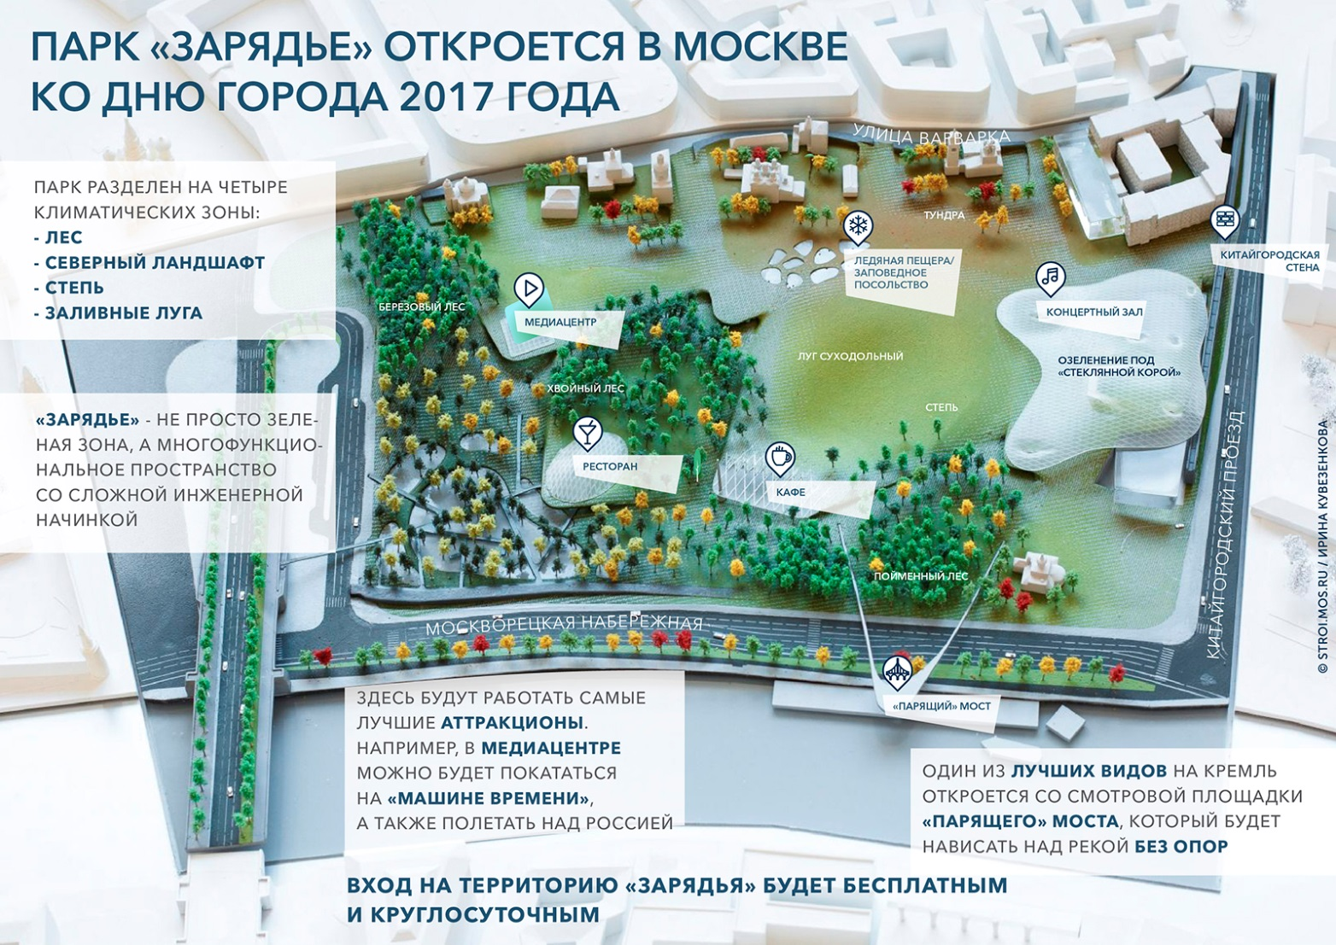
Парк «зарядье»
Объект, строящийся в Москве на месте снесённой в 2006 году гостиницы «Россия» и одноимённого исторического района. Открытие запланировано ко дню города в 2017 году.

Slide 21
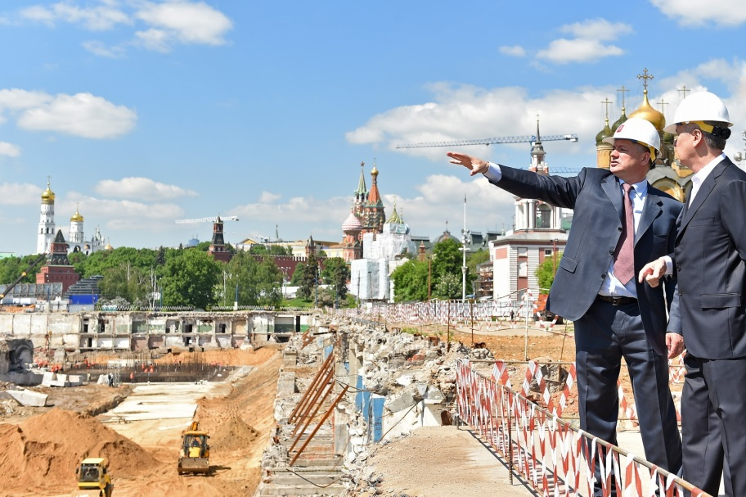
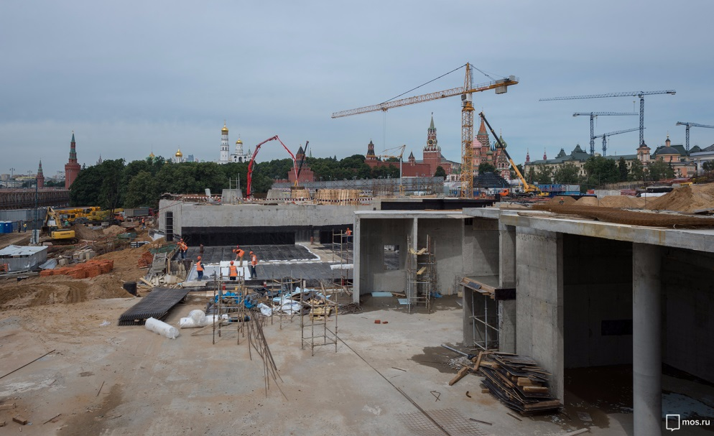
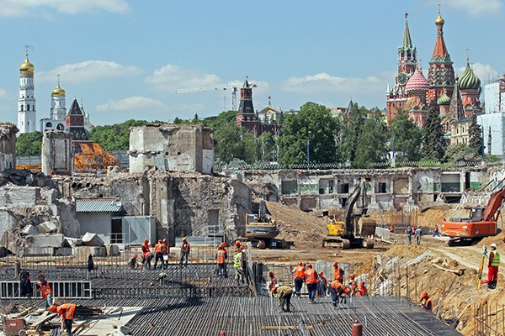
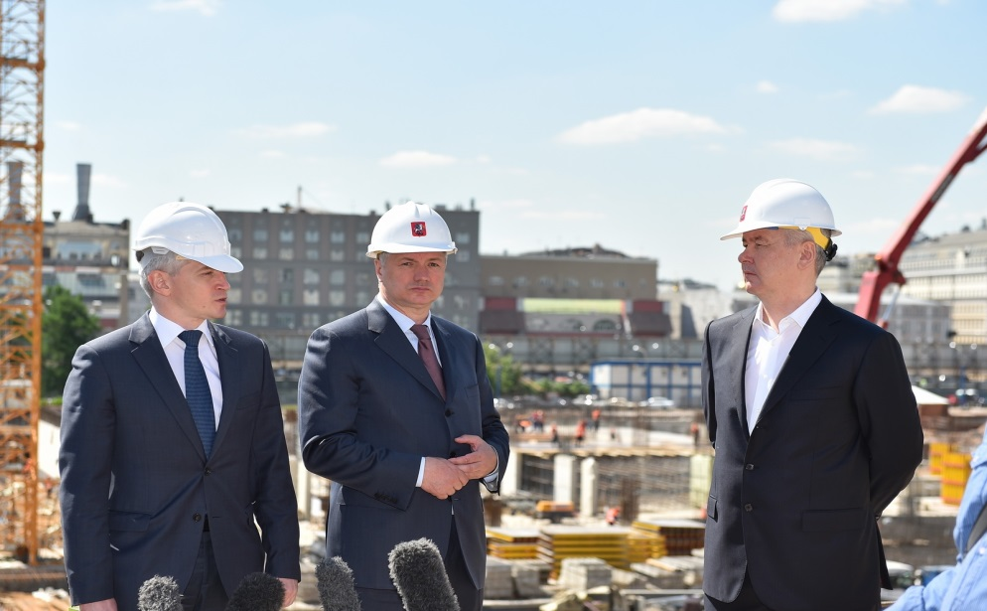
Парк «зарядье»

Slide 22
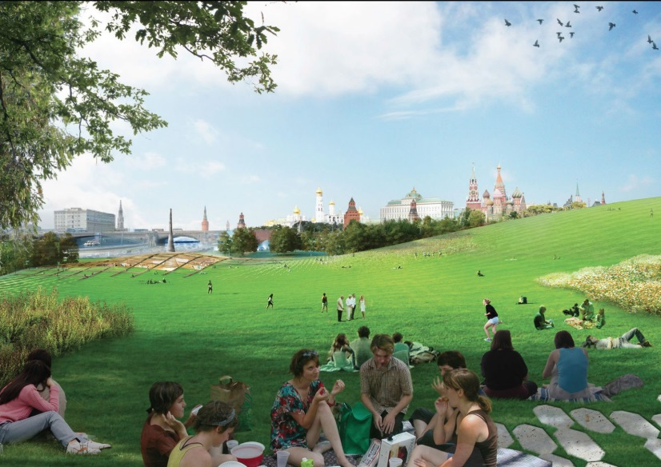
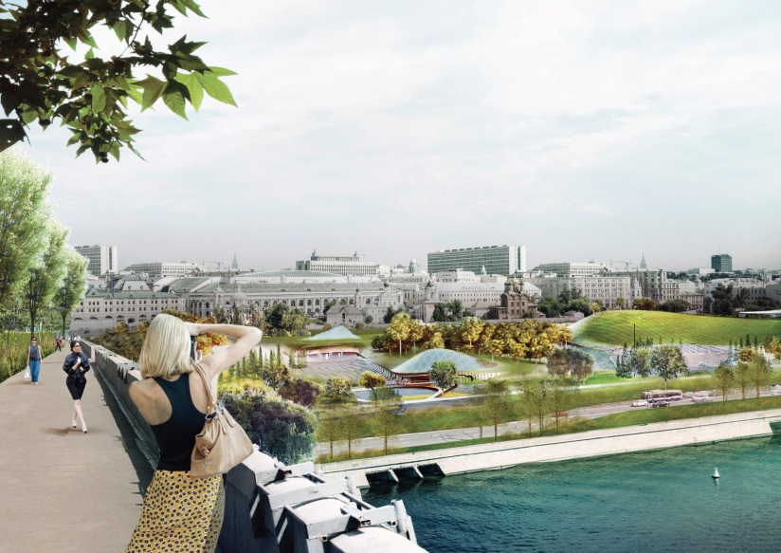
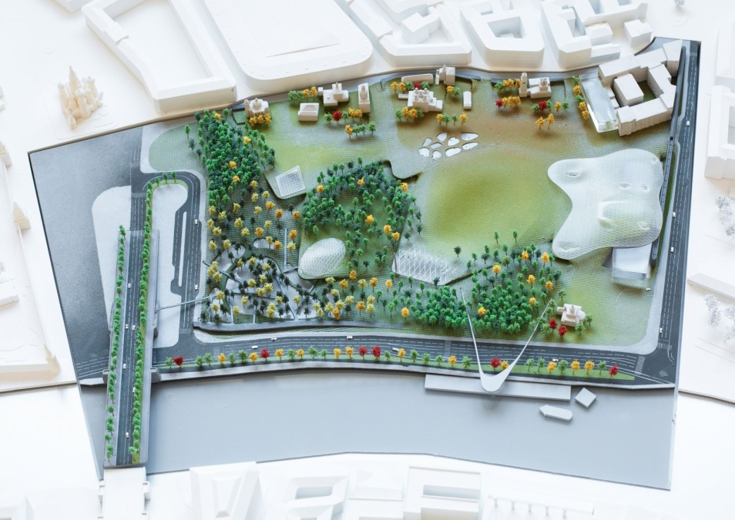
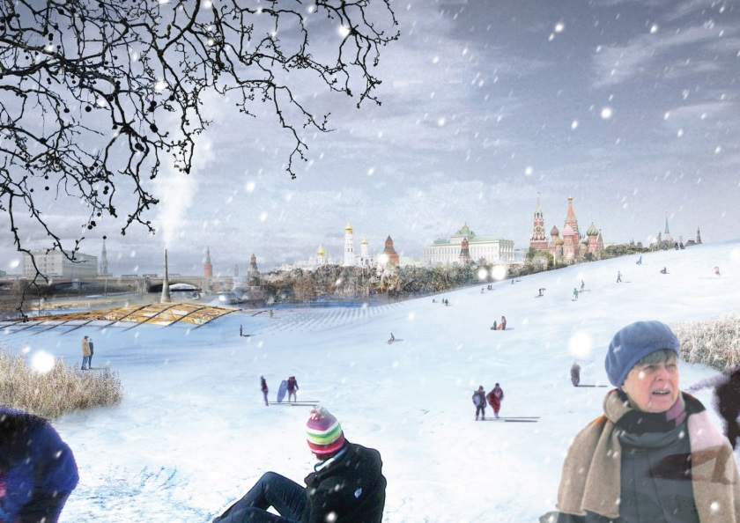
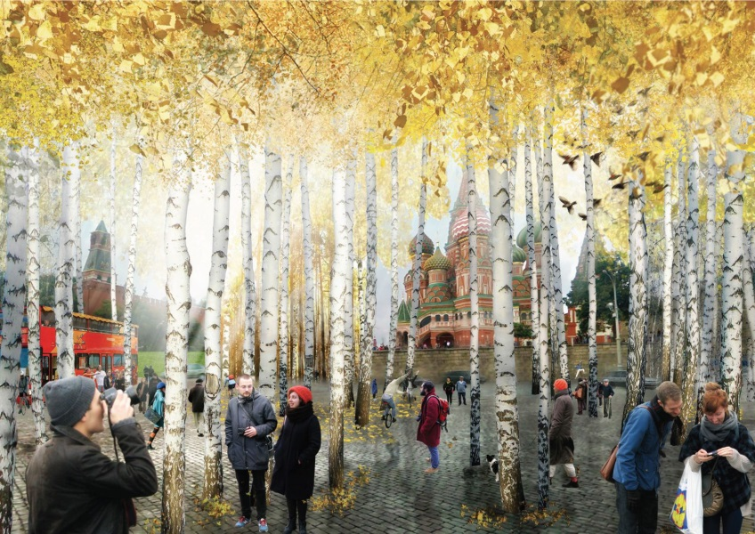
Парк «зарядье»

Slide 23
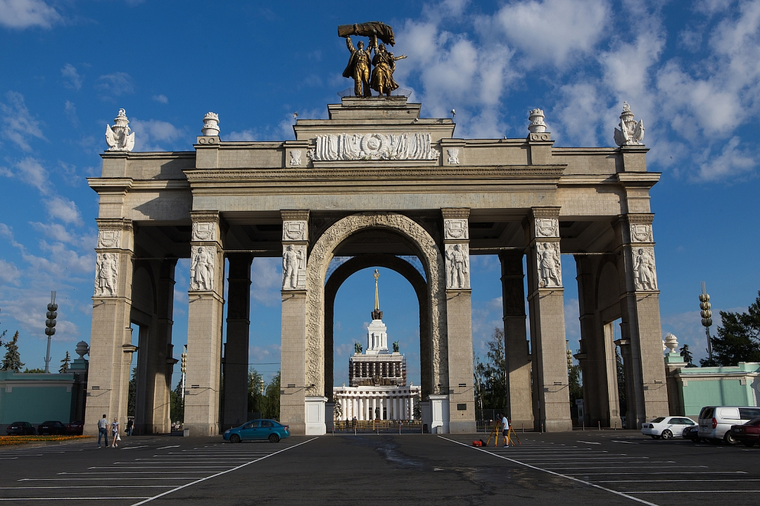
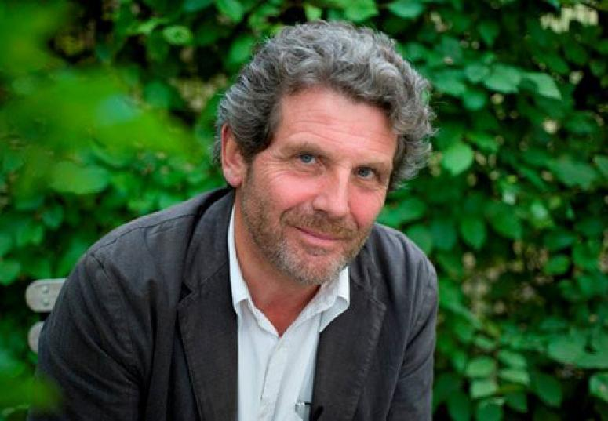
Парк Будущего на ВднХ
Весна 2018 года – открытие пейзажного парка на ВДНХ.
Концепция – французский ландшафтный архитектор Мишель Пена

Slide 24

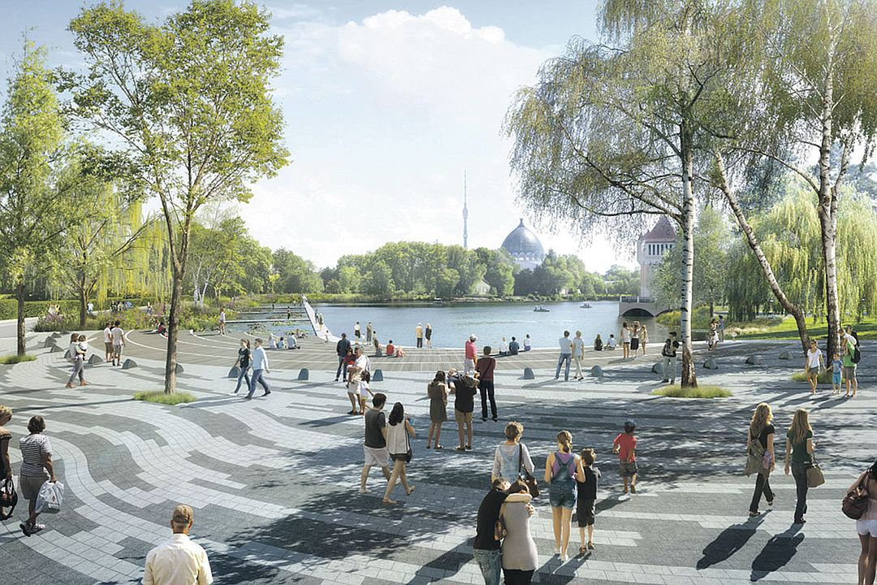
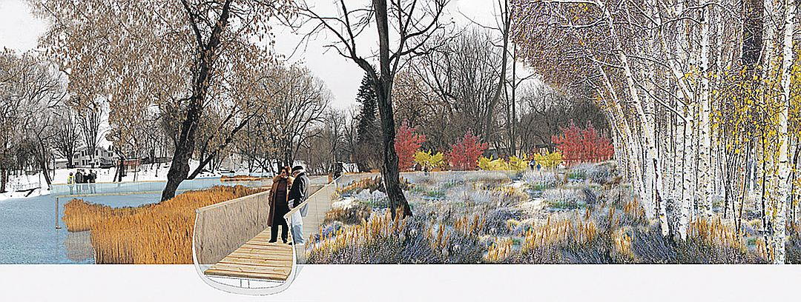
Парк Будущего на ВднХ

Slide 25
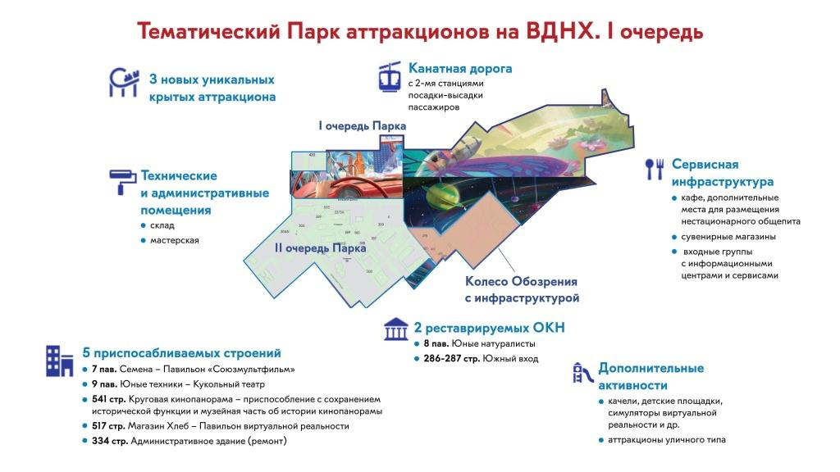
Парк Будущего на ВднХ

Slide 26
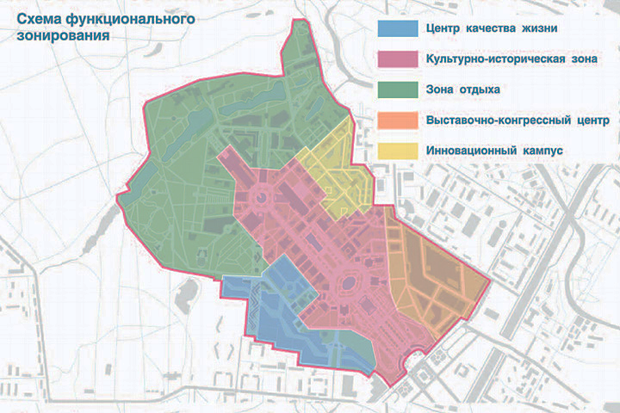
Парк Будущего на ВднХ

Slide 27

Качества урбаниста-эколога
личностные
Коммуникационные навыки
Интерес к исследовательской деятельности
Системность мышления
Внутреннее стремление к функциональности

Slide 28
Качества урбаниста-эколога
профессиональные
владеть практикой управления и пространственного планирования городов
иметь концептуальное понимание комфортной городской среды проживания
обладать навыками компьютерного моделирования и программирования
знать иностранные языки

Slide 29
Урбанист-эколог: французские ВУЗы
Université Bordeaux
École des Hautes Études d'Ingénieur (Lille)
Strasbourg, École d'Architecture
École d'Architecture de Paris-Belleville
École des Ingénieurs de la Ville de Paris
l’Ecole nationale supérieure d’architecture de Versailles

Slide 30
Урбанист-эколог: немецкие ВУЗы
Hochschule für Grafik und Buchkunst, Leipzig
Hochschule für bildende Künste, Hamburg
Hochschule für angewandte Wissenschaften, München
Kunsthochschule Weißensee, Berlin
Technische Universität Berlin
Technische Universität Dresden
Brandenburgische Technische Universität Cottbus
Rheinisch-Westfälische Technische Hochschule Aachen

Slide 31
Урбанист-эколог: российские ВУЗы
Томский
политехнический университет
Томский политехнический университет
Московский государственный университет
Санкт-Петербургский государственный университет
Удмуртский государственный университет
Дальневосточный государственный технический рыбохозяйственный университет
Российский государственный аграрный университет
Московский
Государственный университет
Северный (Арктический)
Федеральный
университет
Тульский
государственный
университет

Slide 32

Профориентационный буклет

Slide 33
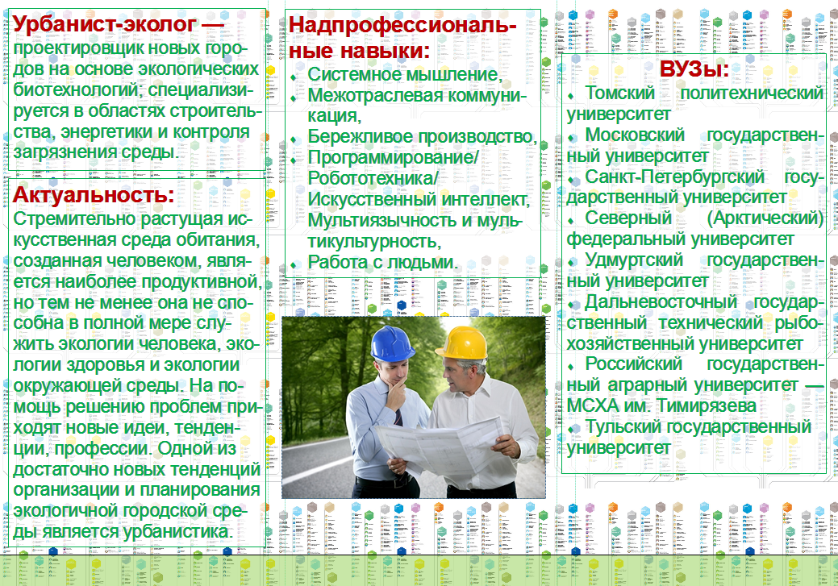
Профориентационный буклет

Slide 34
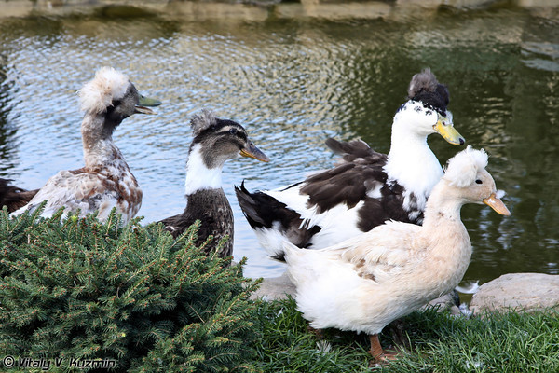
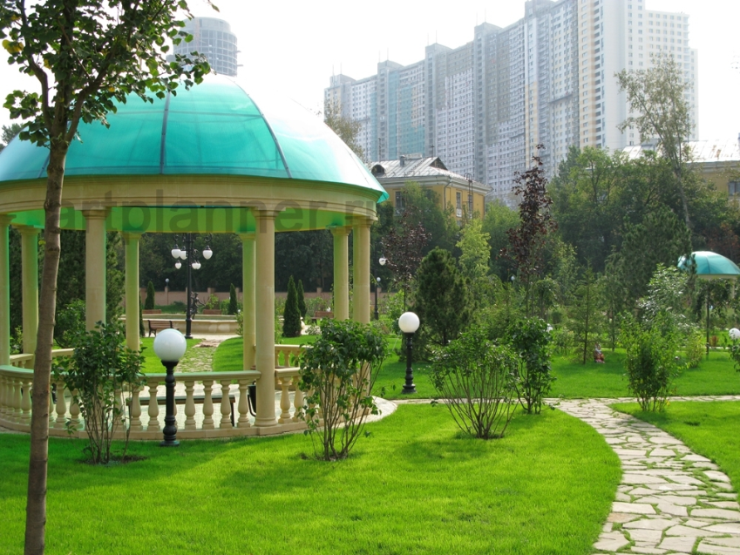
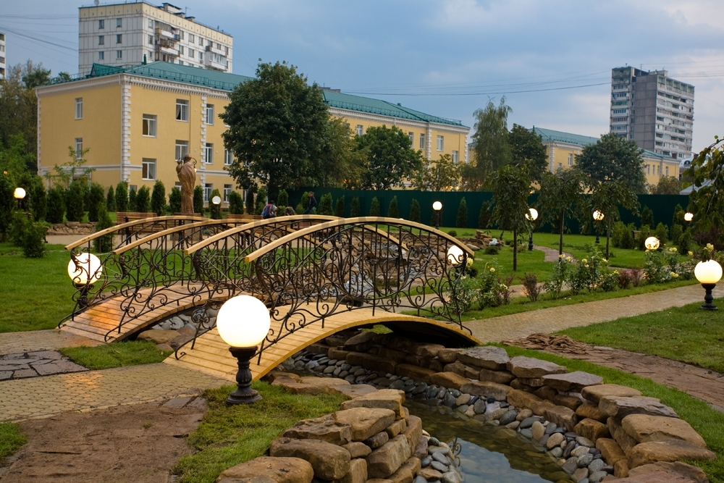
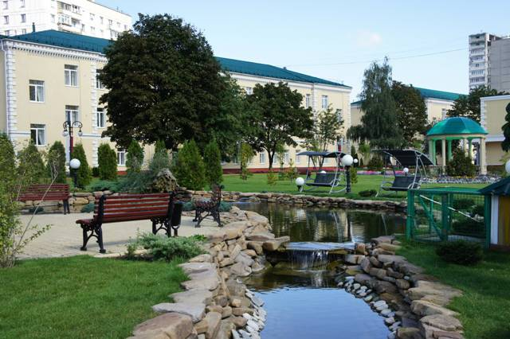
Пансион воспитанниц МО РФ

Slide 35

заключение

Slide 36
Источники:
Атлас новых профессий. – Режим доступа: http://atlas100.ru/catalog/biotekhnologii/urbanist-ekolog-/
Глазычев В. Л. Город без границ. — М.: Территория будущего, 2011. — 400 с.
Гридюшко, А.Д. Биомиметические принципы в архитектурном проектировании: Автореф. дис. … канд. архит. − М. : МАРХИ, 2013.
«Зеленая энциклопедия». – Режим доступа: greenevolution.ru/enc/wiki/zelenye-texnologii
Флорида Р. Креативный класс: люди, которые меняют будущее. — М.: Классика- XXI, 2005. — 430 c.
Шубин, В. И. Экологические императивы инженерной деятельности / В. И. Шубин, Е. Ю. Смотрицкий. – Сучасні екологічні проблеми та молодь. – Запоріжжя, ЗГІА, 2001.
Экологичное развитие – Evolution Awards 2014. Всероссийская премия. – Режим доступа: greenevolution/evolutionwards2014/
Яковлев, В. П. В. И. Вернадский. Серия «Философы XX века» – «Отечественная философия» / В. П. Яковлев. – М.: «МарТ; Ростов н/Дону: издательский центр «МарТ», 2005. – 80 с.

